Slide 1

Desayuno Falabella
Negocio Cardif Falabella
22 de junio 2018

Slide 2

1. BNP PARIBAS
2. BNP PARIBAS CARDIF SEGUROS EN EL MUNDO
3. CARDIF PERÚ
4. NEGOCIO FALABELLA - CARDIF

Slide 3


BNP PARIBAS
Sólidos resultados gracias a un modelo
integrado y diversificado
43.2
7.8
BILLONES DE EUROS
BILLONES DE EUROS
DESDE 1815
Producto Neto Bancario
Utilidad Neta
1.5 %
4.4%
LÍDER
VS 2016
VS 2016
Principales actividades
15,7 Bn
Estable Vs 2016
11,7 Bn
1 DE LOS 6
Mercados domésticos
+2,1% Vs 2016
43.2
Banca Corporativa & Institucional
BANCOS MÁS SÓLIDOS DEL MUNDO
15,9 Bn
+2,7% Vs 2016
Servicios Financieros Internacionales

Slide 4
















BNP PARIBAS: Una marca valiosa de renombre mundial
Marcas bancarias en Europa
Marcas bancarias del mundo
1
1
6
2
2
7
3
3
8
4
4
9
5
5
10

Slide 5
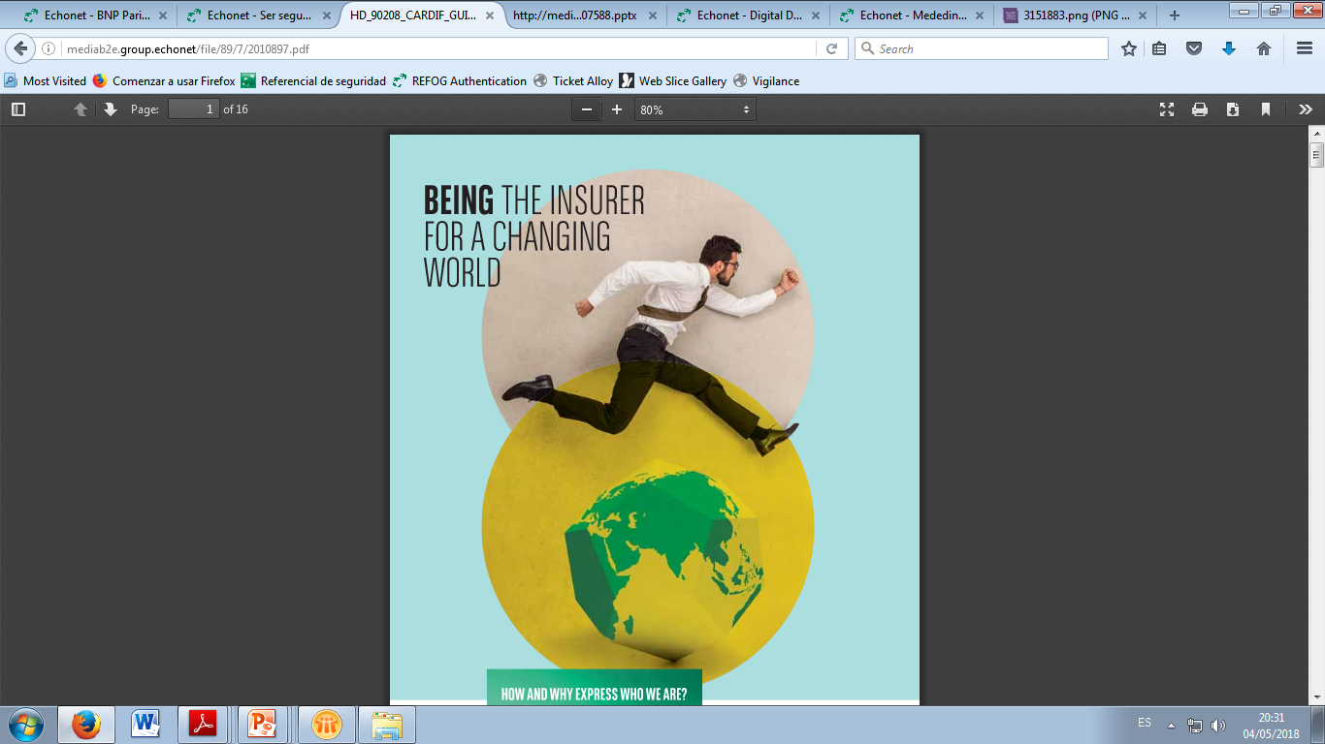
1. BNP PARIBAS
2. BNP PARIBAS CARDIF SEGUROS EN EL MUNDO
3. CARDIF EN LATINOAMÉRICA
4. NEGOCIO FALABELLA - CARDIF

Slide 6
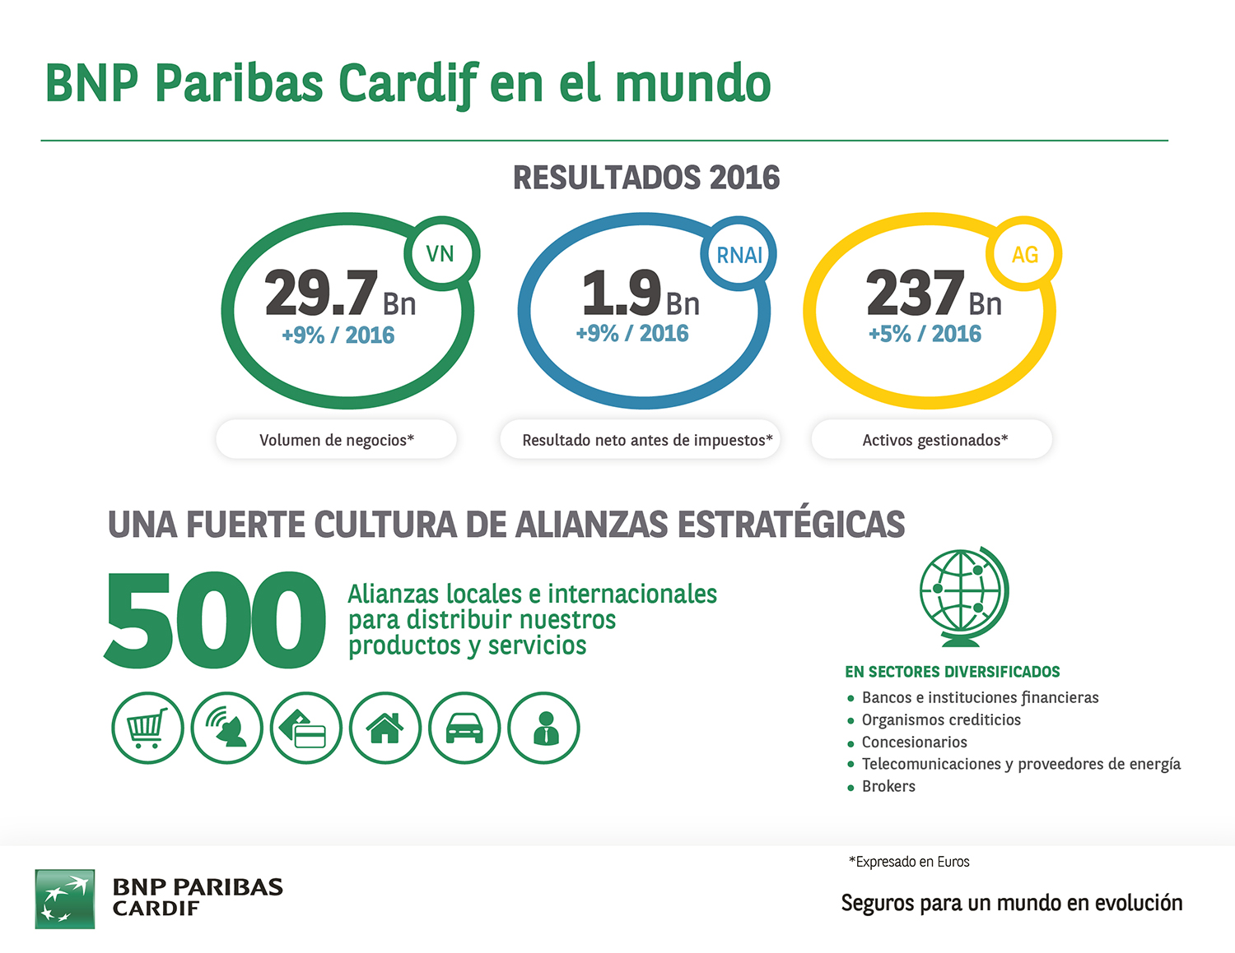
BNP PARIBAS Cardif en el mundo
*Valores expresados en Euros

Slide 7
Una fuerte presencia geográfica : 35 países en 3 continentes
Primas netas (Bn EUR)
EMEA
FRANCIA
ASIA
LATAM
Protección
Savings
*Fuente: Finaccord 2018

Slide 8

































Socios en diversas industrias
Bancos
30 de bancos top 100
Financieras
Telecomunicaciones y Utilities
Retailers
4 de 10 top retailers
Automotrices
500 socios alrededor del mundo
100 millones de clientes

Slide 9
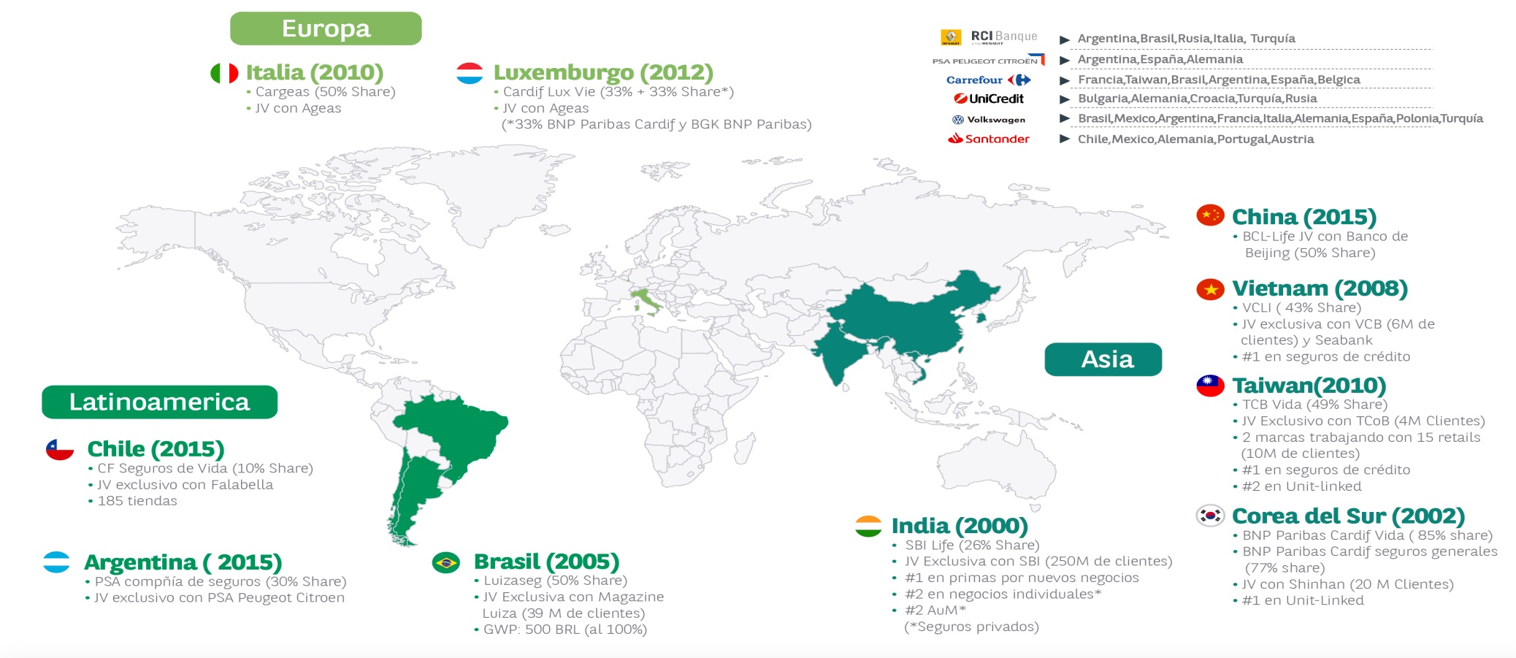
Cardif tiene una larga tradición de Joint Ventures y asociaciones globales a largo plazo en todo el mundo
JV
Joint Venture
Cardif con socios globales

Slide 10
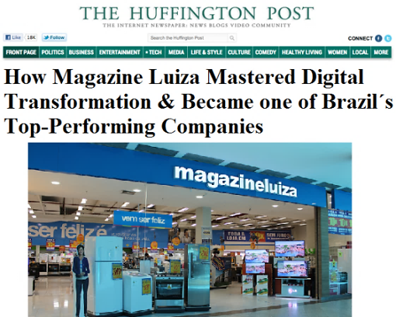
Capacidad comprobada en desarrollar negocios en distintas industrias:
Magazine Luiza ha desarrollado EUR 188M GWP
Líder en el sector Retail en Brasil
Creciendo Juntos (GWP in USD million)
3er retailer más importante
1/3 de las ventas son online
858 tiendas
22 años de acuerdos exclusivos
Seguros asociados a créditos
Garantía Extendida
+
Protección Individual
Domiciliario
+
Robo
Licitación ganada por los próximos 10 años
Alianza Estratégica, renovada y extendida hasta el 2026 basada en 2 pilares:
Acuerdo Exclusivo de dsitribución con ML.
Un Joint Venture, Luizaseg, dedicado a Garantía Extendida con el uso de customer journey e implementación de una experiencia omnicanal (desarrollo digital)
A través de los años, Cardif acompañó a ML en la innovación y distribución de productos.
2004
2006
2008
2016
2005
2007
2011
2026
JV: Luizaseg
Rentas Hospitalarias
Daño & Robo

Slide 11
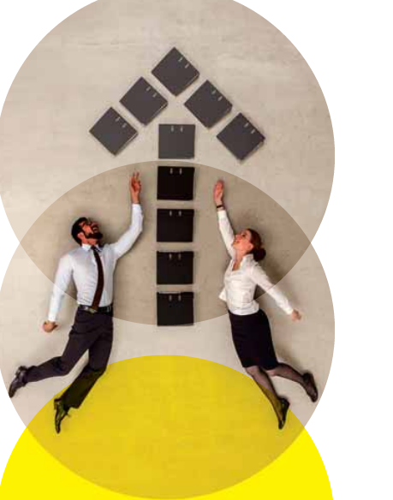
1. BNP PARIBAS
2. BNP PARIBAS CARDIF SEGUROS EN EL MUNDO
3. CARDIF PERÚ
4. NEGOCIO FALABELLA - CARDIF

Slide 12
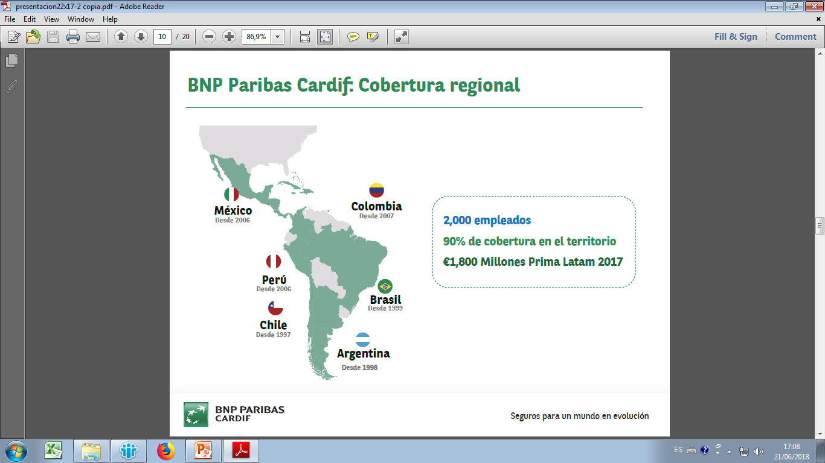
BNP Paribas Cardif: Cobertura regional en Latinoamérica

Slide 13
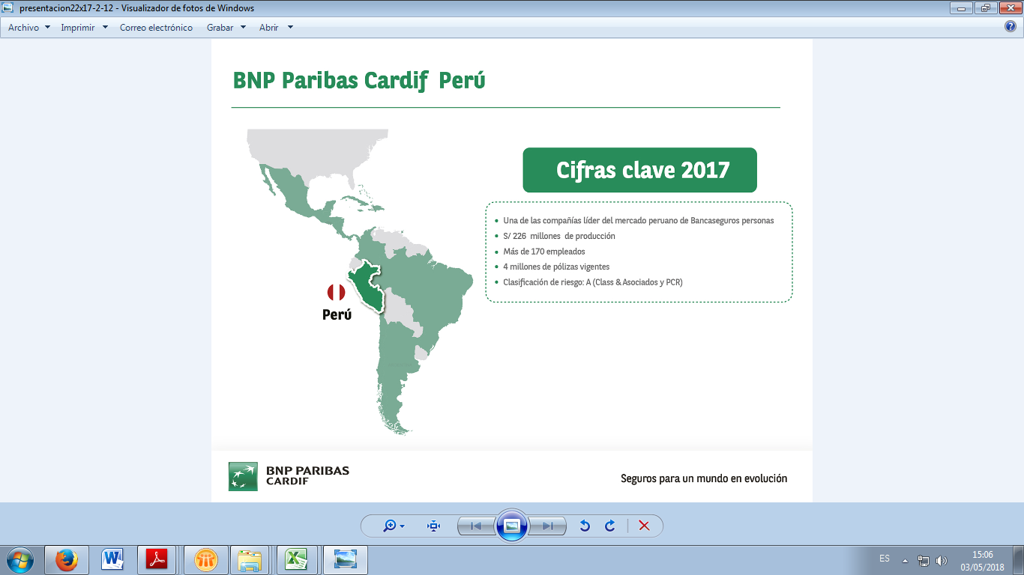


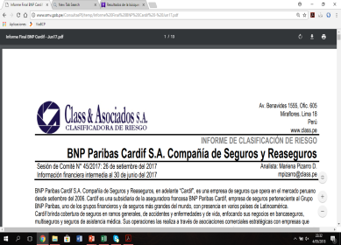



BNP Paribas Cardif Perú: Una compañía líder en bancaseguros
Cifras
Clave
2017
Clasificación
de Riesgo
GWP
61 M EUR
A (Estable)
Empleados
170
A (Estable)
Pólizas Vigentes
4 Millones

Slide 14












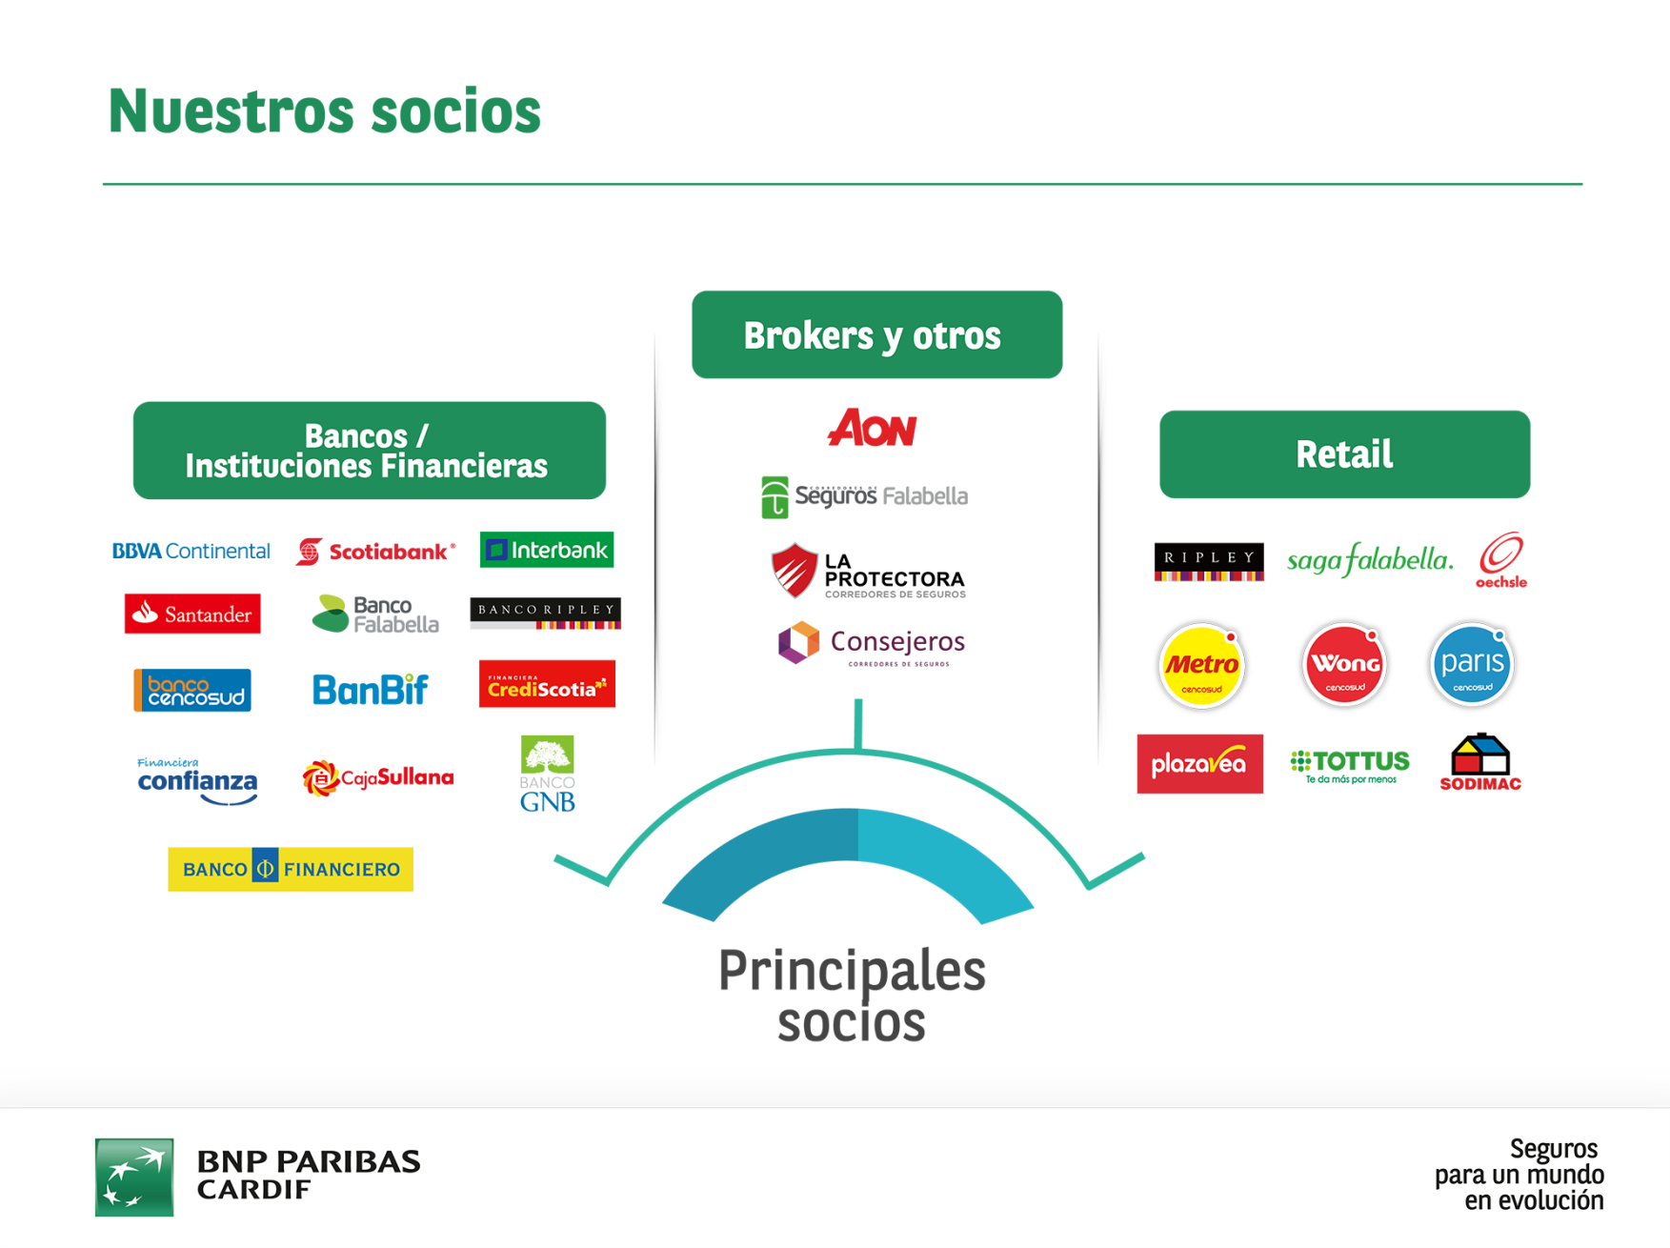
















Cardif Peru Overview
Market shares y principales logros
Evolución del negocio
Principales Socios
Garantía Extendida
89%
1
Desempleo
45%
1
Fraude y Robo
27%*
Bancos y Financieras
Principal comercializador de seguros de desempleo
Portafolio de productos
Retail
Principal oferta de Garantía Extendida
Desempleo
Vida y Sepelio
Incapacidad
Salud
Fraude
Robo
Innovación en productos
Primera iniciativa de venta de seguros por ATM
Accidentes Personales
Garantía Extendida
Desgravamen
* Market share sin mercado sin cautivas

Slide 15

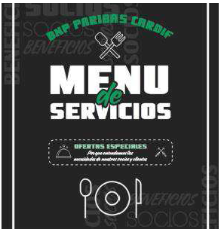









Nuestra Oferta de Servicio
Gestión de riesgo
Business Inteligence
User Experience
Motor de crecimiento
CARDIF LAB
BEST PRACTICES
LATAM
CAPACITACIÓN
BI
Valor cliente
Expertise en potenciar canales

Slide 16

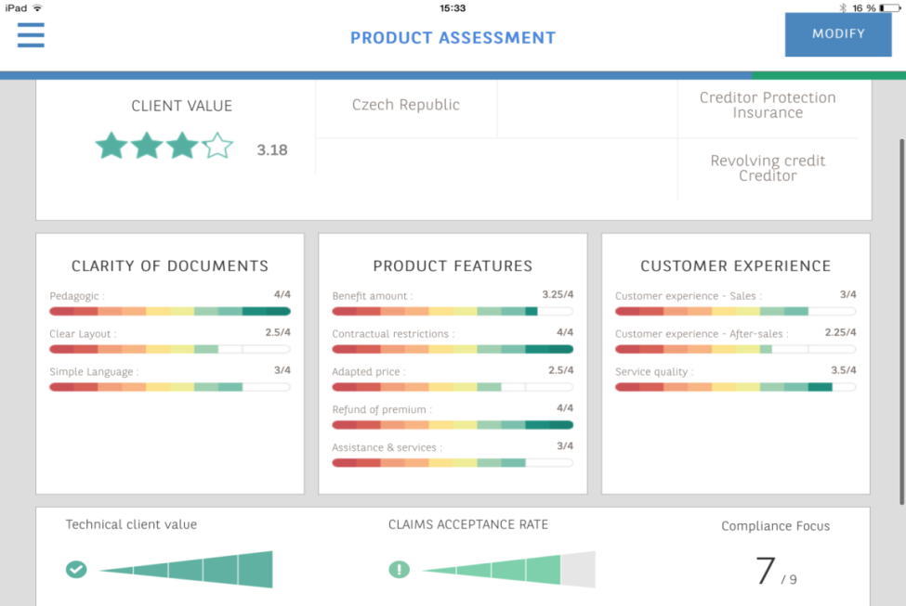







Enfocados en proteger el Valor Cliente
Lenguaje B1
Aumentar Beneficios
Menos
Exclusiones
Reducir carencias
y/o deducibles
Diseño adaptado
al target
Evitar ventas
indebidas

Slide 17




Expertos en potenciar canales
Telemarketing
Punto de venta
Calidad de la Venta por teléfono
2 modelos de acuerdo a la necesidad de cada socio:
Gestión de la Base
Supervisores
Capacitadores
Digital
Innovación en productos y gestión de canales
Lay out digitales orientados a incrementar las ventas
Completo acceso omni-canal

Slide 18

La capacitación y seguimiento de ventas, lleva al cumplimiento de la meta
FIDELIZACIÓN
Mes Inicial
FIDELIZACIÓN
Mes 5
5%
70
100
7%
REFUERZO
170
Caso de éxito
11%
350
REFUERZO
23%
APOYO A JEFATURA
Iniciamos el 1er mes el proceso de capacitación con el 16% de vendedores comprometidos con la meta, al 5to mes alcanzamos el 30%
480
16%
30%
32%
APOYO A JEFATURA
600
40%
780
52%
PRIORIDAD
480
30%
Número de Asesor / Mes

Slide 19


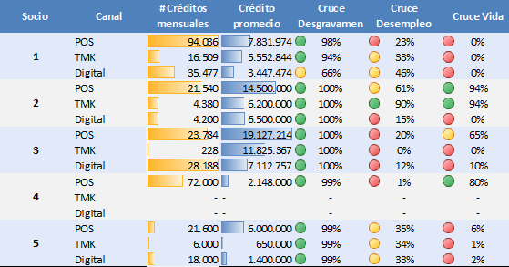
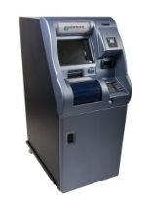
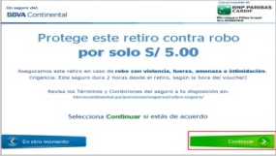



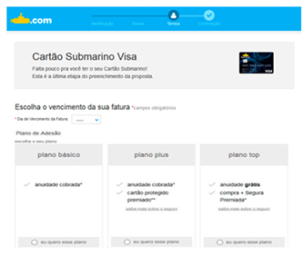

Know How y Best Practices Globales
Evaluación
Diseño
Entrega
Customer
Journey
Innovación en productos y gestión de canales
Diseño
de cadena
de valor
Diseño de productos
Identificación de oportunidades de negocio
Reporting &BI
Nuevas oportunidades
de negocio
Lay out digitales orientados a incrementar las ventas
Completo acceso omni-canal access
Telefono
Correo
E-mail
Chat online
Redes sociales
WhatsApp
Cumplimiento
Soluciones
de TI
& integración
Soporte
De ventas
Data analytics

Slide 20
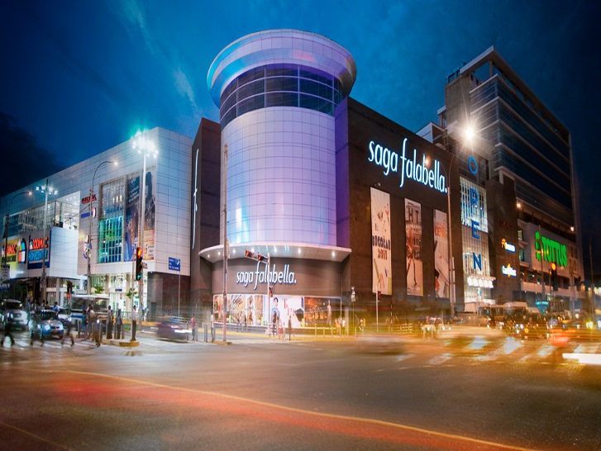
1. BNP PARIBAS
2. BNP PARIBAS CARDIF SEGUROS EN EL MUNDO
3. CARDIF PERÚ
4. NEGOCIO FALABELLA - CARDIF

Slide 21

Banca retail: Cardif mantiene un fuerte posicionamiento en la industria
Total créditos vigentes 2017 : 8.189 M Soles
M EUR
TOTAL
Presencia Cardif
Número de tarjetas
1.4M
1.2M
0.8M
0.6M
-
0.1M
-
4.1M
Rimac
La Positiva
Chubb
Pacifico
Mapfre
Rimac
Chubb
Chubb
Interseguro
Pacifico
Rimac
Pacifico
Rimac
Rimac
Crecer
Rimac
Pacifico
Captivas
Aseguradoras
Fuente; Sbs,diciembre 2017

Slide 22


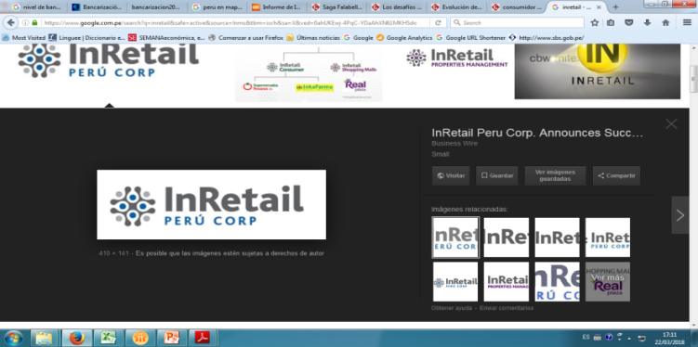

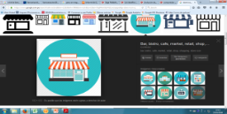
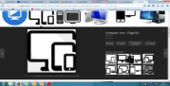

Banca Retail: Son 4 grupos los que dominan la industria retail con formatos de negocio diversificados
Tiendas por departamento
Supermercados
Mejoramiento del Hogar
Centros Comerciales
Tiendas de conveniencia
Farmacias
11
90
-
4
-
-
-
√
-
-
-
-
N° Tiendas
E-commerce
N° Tiendas
E-commerce
N° Tiendas
E-commerce
N° Tiendas
E-commerce
31
65
25
14
-
-
√
√
√
-
-
-
31
124
25
18
125
1,153
√
√
√
-
-
√
21
-
-
4
-
-
√
-
-
-
-
-
Estimación de
Seguros 2017
( M Soles)
Salud
SOAT
Home
Salud
Home
Salud
Auto
Salud
SOAT
Asoc.Créd
SOAT
SOAT
Auto
62
Asoc.Créd
Fraude
Asoc.Créd
Fraude
Gex
Vida /Acc
Vida /Acc
Gex
SI participa Cardif
Gex
Gex
Asoc.Créd
Fraude
Fraude
Vida /Acc
NO participa Cardif
Vida /Acc
162
64%
64
42
12%
9
64
15%
8
55
7%
13
Notes:
https://gestion.pe/tendencias/2-millones-peruanos-realizan-compras-online-celular-143284
https://www.peru-retail.com/especialista/resultados-positivos-para-inretail-cierre-2017/
https://www.peru-retail.com/conoce-mercado-tiendas-conveniencia-peru/

Slide 23











Oferta de seguros retail : Existe oportunidad de crecimiento en las líneas de protección individual desarrollando los canales de venta a distancia
Asociados a crédito
Aseguradoras
Desgravamen
2
2
1
1
Desempleo
4
1
1
1
Robo y Fraude
Prot.de tarjeta
1
1
1
1
Robo de bienes
2
2
-
-
Accidentes y Salud
Accidentes
2
4
2
-
Salud
2
1
1
-
Oncológico
2
1
1
1
SOAT
1
1
1
1
Vida y Sepelio
Vida
-
-
-
-
Vida Retorno
1
1
1
-
Sepelio
1
-
-
1
Servicios
Garantía Extendida
1
1
1
1
Asistencia
1
1
1
1
Otros
Autos y Domiciliario
4
1
-
1
Línea desarrollada
Oportunidad
Negocio Cardif
NO participa Cardif
Líneas Cardif

Slide 24
Gracias!
BNP PARIBAS CARDIF
Canaval y Moreyra 380-Piso 11
San Isidro
Tel.: 615 5700
Bnpparibascardif.com.pe

